Slide 1
лекція 2-3

Slide 2
Зміст
BPMN
ERD
OLTP
OLAP

Slide 3
BPMN (Business Process Model and Notation)

Slide 4
План
Опис
Основні елементи
Короткий огляд офіційного стандарту
Виконувані(executable) та не-виконувані бізнес-процеси
Процес будування
Плюси і мінуси
Приклади

Slide 5
Що це?
Щоб розібратися, що таке BPMN , потрібно розуміти, що частина цієї абревіатури «BPM» має дві розшифровки - Business Process Modeling і Business Process Management. У першому випадку – це безпосередньо моделювання бізнес процесу, тоді як у другому – управління бізнес-процесами, тобто. загальна система, частиною якої є Business Process Modeling. При цьому моделювання бізнес-процесів є основою та основною метою. За допомогою моделювання ми можемо описати будь-який бізнес процес, а виконуватися вони можуть у різних системах управління. Є ще одне поняття, про яке варто відразу згадати – це «BPMS», тобто. Business Process Modeling System. Цей термін описує самі системи управління, у яких виробляється моделювання, і навіть виконання бізнес-процесів. Можна сказати, що BPMN є частиною двох найважливіших складових:
BPM (Business Process Modeling) – це середовище, де ви займаєтеся безпосередньо моделюванням. Самостійно чи у команді.
BPMS (Business Process Modeling System) – це інструменти для виконання створених вами моделей. Це може бути Bizagi, Comundo, ELMA та ін.
На сьогоднішній день BPMN є одним із найпоширеніших методів опису бізнес-процесів, які сьогодні вже зрозумілі як бізнес-користувачам, так і програмним продуктам, призначеним для роботи з бізнес-моделями. Тобто. ця мова опису також є стандартом для створення алгоритмів, що виконуються в управлінні бізнесом.

Slide 6
З чого складається?
Графічна мова опису бізнес-процесів спирається на такі базові об'єкти:
Event - Подія;
Activity - Дії;
Gateway - Шлюзи або Розвилки;
Flow – Потік.
Data – Дані;
Artefact - Артефакти;
Pool (Пул) – набір.

Slide 7
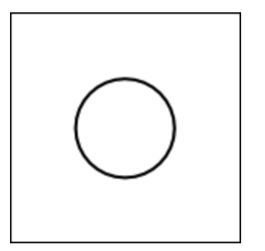
Event (подія)
Event – це та подія, яка сталася в описі процесу чи хореографії (про неї я розповім окремо). Ці події можуть бути початковими, кінцевими чи проміжними.
Наприклад, опишемо процес отримання замовлення від клієнта за телефоном:
Старт – це вхідний дзвінок від клієнта.
Фініш – це відправка готового видаткового документа на друк.
Кінцевими можуть бути різні події. Тут і запис переліку потреб клієнта, і збереження документа замовлення, і створення його основі видаткової накладної, податкової тощо.

Slide 8
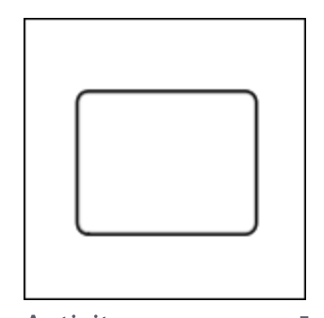
Activity (Дія)
Activity – це дії (завдання), які мають бути виконані певному етапі бізнес-процесу. Їх при моделюванні зазвичай позначають у вигляді прямокутників, які вписують суть дії.
Дії може бути елементарними, тобто. неподільними на якісь простіші дії, і не елементарними, тобто. такими, які при деталізації поділяються на послідовність певних простіших дій.
Зазвичай дії ділять в такий спосіб:
Процес – велика дія, яка потребує подальшої деталізації під час моделювання.
Завдання - елементарна дія, яка вже не може бути далі деталізована.

Slide 9
Gateway (Шлюзи або Розвилки)
Gateway – контрольний вузол, який з'являється у разі умовного розгалуження бізнес-процесу. Графічно зображується як ромба.
Також шлюзи необхідні у випадках, коли порядок дій залежить від тих чи інших факторів. Наприклад, під час роботи із замовниками шлюз з'являється на етапі прийняття клієнтом рішення про купівлю – «так чи ні». При позитивному рішенні необхідно оформити покупку, за негативного – з'ясувати можливі причини відмови, провести роботу з «відмовою» тощо.

Slide 10
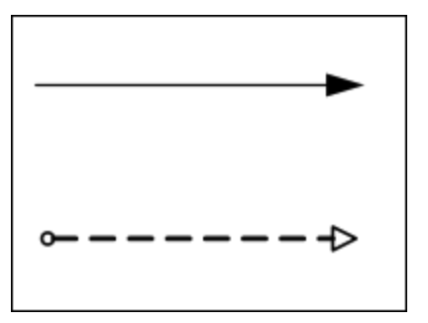
Flow (Потік) и Message Flows
Потік Flow - це послідовність дій, що позначається як стрілка, і показує, яку дію після якої необхідно зробити.
Message Flows – це пунктирні стрілки у бізнес-моделі, які показують повідомлення, якими обмінюються учасники бізнес-процесу. Наприклад, якщо замовлення переходить від клієнта до обробки у відділ продажу, воно супроводжується повідомленням, яке містить інформацію про це замовлення. Також Message Flows можуть пов'язувати два окремі пули в діаграмі.
Message Flows Association – ще один вид ліній, на відміну від повідомлень, які є пунктирними лініями, цей варіант відображається як послідовність не відрізків, а точок. Необхідна для того, щоб показувати артефакти (про них нижче).

Slide 11
Pool (Пул)
Пул – це об'єкт, який описує якийсь один процес на діаграмі. Він може бути не зображений на діаграмі, але завжди є. На одній діаграмі може бути кілька пулів. Пул можна розгорнути, щоб переглянути деталі.
Пул може також містити так звані «доріжки». Вони потрібні для того, щоб вказати учасників процесів, які приховані у пулі. Наприклад, у процесі роботи з клієнтами бере участь менеджер з продажу, керівник відділу продажів, можливо, бухгалтер чи касир.

Slide 12
Data Object (дані, об'єкт даних)
Об'єкти даних – це елемент, який показує, які дані та документи потрібні для того, щоб якась дія запустилася, або які є результатом виконаної дії. Об'єктом даних може бути сформоване замовлення. Для менеджера це буде результат дій, а для складу, який отримує замовлення – початком дії (збір товарів та відвантаження).

Slide 13
Message (Повідомлення)
Цей елемент потрібний, щоб показати комунікацію між двома учасниками процесу. Це може бути Email, повідомлення всередині системи спільної роботи, листування в якомусь із месенджерів, якими користуються учасники процесу, комунікації на сайті компанії, SMS-повідомлення тощо.

Slide 14
Artefact (Артефакти)
Під артефактами в BPMN розуміють об'єкти, які не є діями і не пов'язані безпосередньо з діями. Це можуть бути будь-які документи, дані, інформація, яка безпосередньо не впливає на виконання процесу.
Виділяють два види артефактів:
Object Group (Група об'єктів)
Text Annotation (Текстова анотація)
Object Group (Група об'єктів) – це ще одна можливість об'єднати під загальним символом кілька елементів, щоб заощадити місце на діаграмі та підвищити простоту її сприйняття. Тут збираються різні активності під однією загальною назвою. Групу об'єктів також можна розглянути детально. Група виглядає як прямокутник із закругленими кутами, виконаний штриховою лінією з точками.
Text Annotation (текстові інструкції) застосовують для різних уточнень до діаграми. Це можуть бути коментарі, пояснення, інша інформація, яка підвищить читабельність діаграми. Інструкції - це незакритий прямокутник, виконаний суцільною лінією, від якого до об'єкта інструкції веде лінія, що складається з точок.

Slide 15
Стандарт значно більший
Офіційний стандарт, сторінка 59
https://www.omg.org/spec/BPMN/2.0/PDF

Slide 16
Виконувані(executable) та не-виконувані бізнес-процеси
У бізнес-моделюванні процеси можна умовно розділити на два види - виконувані, які справді працюватимуть за допомогою спеціального забезпечення, наприклад, Bizagi, і невиконані, тобто. бізнес-моделі, необхідні лише для вивчення та демонстрації варіантів роботи підприємства.
Принципово між їхньою будовою немає особливої різниці, тут важливий виключно бажаний результат. Або бізнес-модель буде застосовуватися тільки для полегшення порозуміння між замовником (керівником) та консультантом (виконавцем). Або ця нотація буде згодом використовуватися в будь-якому програмному середовищі для роботи компанії. У звичайних посібниках ви цього поділу на дві частини не знайдете. Але я особисто вважаю, що має сенс умовно так ділити бізнес-процеси, тому що при різному бажаному результаті буде потрібно різна глибина опрацювання деталей і вибір можливих інструментів для роботи.
Бізнес-процеси, що виконуються, обов'язково повинні бути побудовані в суворому відповідність всім правилам нотації BPMN, оскільки в іншому випадку програмне забезпечення не зможе працювати коректно зі складеною бізнес-моделлю. Виконувані процеси потрібні, наприклад, на підприємствах, де прийнято процесний підхід до діяльності. Програмне забезпечення дозволяє вести контроль всіх процесів у режимі реального часу, і на основі одержуваних на кожному з етапів даних, керівник компанії та підрозділів завжди зможуть розуміти, на якому етапі знаходиться робота з того чи іншого процесу. Подібний метод дозволяє значно підвищити ефективність керування.
Невиконані бізнес-процеси потрібні виключно для демонстрації будь-якої бізнес-моделі. Це може бути діаграма, що відображає реальний стан справ на підприємстві, може бути наочною ілюстрацією запропонованих змін при реінжинірингу. У цьому випадку, звичайно, можна використовувати будь-які зручні інструменти, у тому числі традиційний для багатьох IDEF0. А дотримання правил мови моделювання необхідне виключно задля досягнення взаєморозуміння.

Slide 17
Як будувати
Необхідно запланувати початок та кінець процесу. З цього починається моделювання будь-якого процесу. Так ми позначаємо рамки, в яких працюватимемо.
Спочатку краще описати лінійну послідовність дій: крок за кроком рух від початку до фінального результату. Далі при необхідності додаються розгалуження. У такому порядку працювати набагато простіше, ніж ставити дві або більше гілок одночасно та плутатися у стрілках, що звідки й куди йде.
Настав час визначити відповідальних осіб. До цього ми працювали з подіями «у чистому вигляді». Тепер у них з'явилися виконавці та відповідальні.
Додаємо дані, виноски, коментарі.

Slide 18
Плюси і мінуси
Система має значну кількість понять та термінів, їх потрібно знати та застосовувати.
Високий рівень входження. Як і будь-який інструмент із широкими можливостями вимагає більшого часу на вивчення порівняно з іншими нотаціями (IDEF0, IDEF3).
Необхідне знання бізнес-аналізу. У BPMN моделі - це не просто картинки чи схеми, які ви можете намалювати у будь-якому графічному редакторі. Тут дуже важлива грамотна структура та чітка послідовність.
Навіщо може знадобитися такий опис бізнес-процесу? У наочній формі ви можете показати своїм бізнес-клієнтам, наприклад, яким чином функціонує або має функціонувати зв'язок між відділами продажу та закупівлі з метою максимального задоволення потреб покупців. Також за допомогою цього бізнес-процесу технічним фахівцям буде набагато простіше створювати та налаштовувати програмне забезпечення для автоматизації роботи компанії, тому що на діаграмі наочно видно, які процеси в якій послідовності повинні відбуватися, яка інформація надходить на якому етапі, а також з яких джерел. які з користувачів повинні мати доступ до тих чи інших процесів та документів.
При необхідності цей бізнес-процес може бути деталізований, що також допомагає побачити, що та як працює (має працювати) для отримання результату.

Slide 19
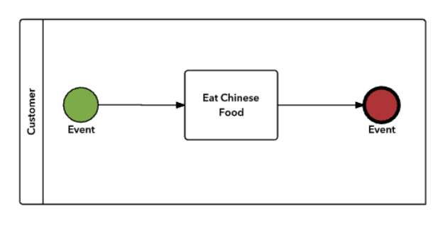
Приклад 1

Slide 20
Приклад 2

Slide 21
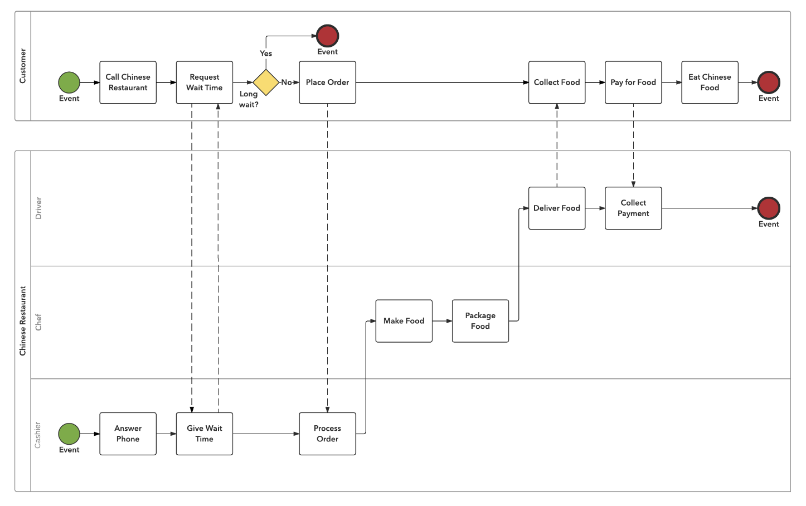
Приклад 3 (розвинений 1)

Slide 22
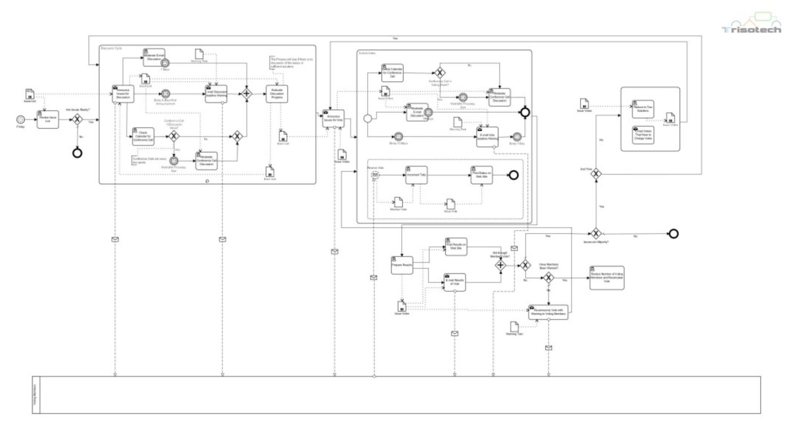
Приклад 4

Slide 23
Ще приклади
Більше прикладів можна знайти у корисних посиланнях до лабораторної роботи по BPMN

Slide 24
ERD

Slide 25
ERD (entity relationship diagram)
Схема "сутність-зв'язок" (також ERD або ER-діаграма) - це різновид блок-схеми, де показано, як різні "сутності" (люди, об'єкти, концепції і так далі) пов'язані між собою всередині системи. ER-діаграми найчастіше застосовуються для проектування та налагодження реляційних баз даних у сфері освіти, дослідження та розробки програмного забезпечення та інформаційних систем для бізнесу. ER-діаграми (або ER-моделі) покладаються на стандартний набір символів, включаючи прямокутники, ромби, овали та сполучні лінії для відображення сутностей, їх атрибутів та зв'язків. Ці діаграми влаштовані за тим самим принципом, як і граматичні структури: сутності виконують роль іменників, а зв'язку — дієслів.

Slide 26
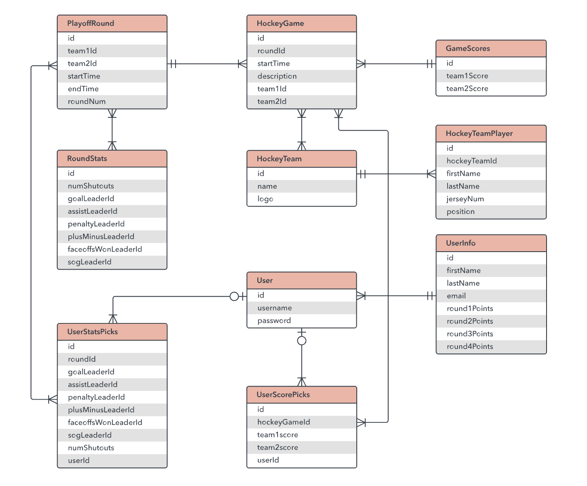
ERD

Slide 27
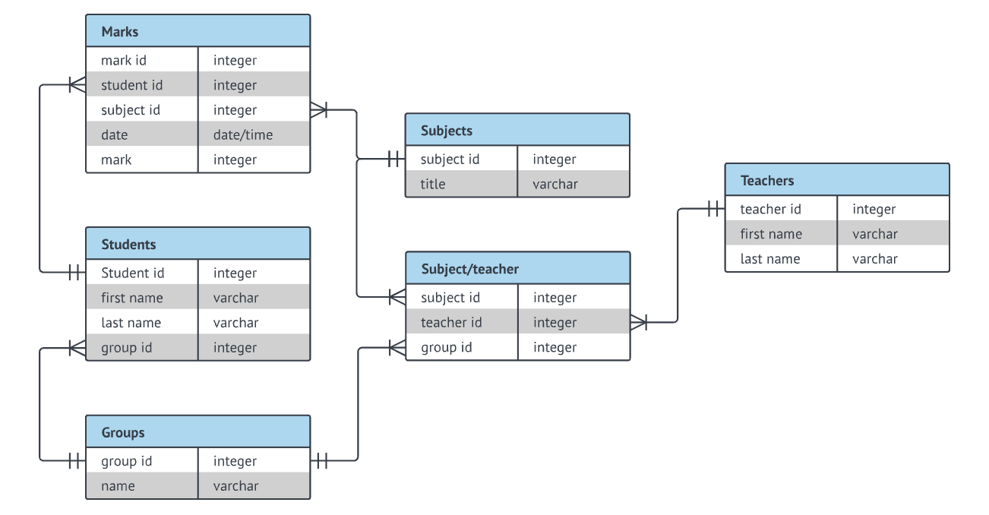
ERD
ER-діаграми - "родичі" схем структури даних (DSD), де замість зв'язків між самими сутностями відображаються відносини між елементами всередині них. ER-діаграми часто використовуються у поєднанні з діаграмами DFD, що схематично показують рух потоків інформації в рамках процесу або системи.

Slide 28
Характеристики ERD
У ER-моделях та моделях даних зазвичай виділяють до трьох рівнів деталізації:
Концептуальна модель даних – схема найвищого рівня з мінімальною кількістю подробиць. Перевага цього підходу полягає у можливості відобразити загальну структуру моделі та всю архітектуру системи. Менш масштабні системи можуть обійтися без цієї моделі. І тут можна відразу переходити до логічної моделі.
Логічна модель даних містить більш детальну інформацію, ніж концептуальна модель. На цьому рівні визначаються докладніші операційні та транзакційні сутності. Логічна модель залежить від технології, у якій застосовуватиметься.
Фізична модель даних: на основі кожної логічної моделі даних можна скласти одну чи дві фізичні моделі. В останніх має бути достатньо технічних подробиць для складання та впровадження самої бази даних.
Звертаємо вашу увагу на той факт, що схожі рівні масштабу та деталізації зустрічаються і в інших видах схем (наприклад, у діаграмах DFD), проте дана класифікація відрізняється від трисхемного підходу у розробці ПЗ, де розподіл інформації здійснюється за дещо іншим принципом. Щоправда, іноді розробники застосовують ER-діаграми із додатковими ієрархіями, якщо дизайн бази даних потребує більше інформаційних рівнів. Наприклад, розробник може додати нові групи за принципом розширення вгору (суперкласи) та вниз (підкласи).
Лише реляційні дані. Слід чітко розуміти, що мета ER-діаграм – показати зв'язки та відносини між елементами, тому вони відображають лише реляційну структуру.
Лише для структурованих даних. Дані мають бути чітко розбиті на поля, стовпці та рядки, інакше користі від ER-діаграми буде мало. Це стосується і частково структурованих даних, оскільки лише деякі з них будуть придатними для роботи.
Складність інтеграції з базою даних. Застосування ER-моделей для інтеграції з існуючою базою даних — непросте завдання через різницю в архітектурах.

Slide 29
ERD інструменти
Mysql Workbench
Intellij IDE
erwin Data Modeler, https://erwin.com/products/erwin-data-modeler/
DbSchema by WISE CODERS GmbH, https://dbschema.com/purchase.html
DbWrench, http://www.dbwrench.com/purchase/pp/purchase_pp_standard.shtml
Aqua Data Studio by ‘Precise Software Solutions’ and ‘Uptime Software’, https://www.aquafold.com/store
Database Designer for PostgreSQL by Microolap Technologies, https://www.microolap.com/products/database/postgresql-designer/
System Architect by Peter Harvey (Code by Design), https://www.codebydesign.com/SystemArchitect/ScreenShots/index.html
pgModeler by Raphael Araújo e Silva, https://github.com/rkhaotix/pgmodeler
DBDesigner by fabFORCE team, https://fabforce.eu/dbdesigner4/

Slide 30
OLTP

Slide 31
План
Визначення і основні характеристики
Модель даних
Нормалізація
Індексація
Масштабованість
Застосування, виклики і тенденції

Slide 32
Визначення і основні характеристики
Онлайн-транзакційна обробка (OLTP) - це підхід та системи обробки даних, які спрямовані на реєстрацію, збереження та обробку короткочасних, операційно-орієнтованих транзакцій в реальному часі. OLTP зазвичай використовується в контексті операційних систем та додатків, де важлива швидкодія обробки даних та надійність транзакцій. Основні характеристики та аспекти OLTP включають:
Операційні транзакції: OLTP системи спрямовані на обробку короткочасних операційних транзакцій. Це може бути, наприклад, обробка продажів, бронювання білетів, банківські операції тощо.
Велика кількість користувачів: OLTP системи повинні обслуговувати багато користувачів одночасно, оскільки вони працюють в реальному часі та доступні для великої кількості клієнтів.
Швидкодія: Важливим аспектом OLTP є швидкодія обробки транзакцій. Користувачі очікують миттєвих відповідей на свої запити.
Забезпечення цілісності даних: OLTP системи повинні забезпечувати цілісність даних, що означає, що дані завжди знаходяться в коректному стані.
Операційний характер: OLTP системи орієнтовані на підтримку операційного бізнесу, де важливо вчасно реагувати на події та проводити операції.
Нормалізація даних: В системах OLTP дані зазвичай нормалізуються, щоб уникнути дублювання даних та зменшити ризик помилок.
Спрямованість на одноразові запити: Запити до системи OLTP зазвичай короткочасні та одноразові, оскільки вони стосуються конкретних операцій.
Транзакційна надійність: OLTP системи повинні гарантувати транзакційну надійність за допомогою принципів ACID (Atomicity, Consistency, Isolation, Durability), щоб забезпечити коректне виконання транзакцій навіть в разі збоїв системи.
Відмінність OLTP від інших систем, таких як OLAP (Online Analytical Processing), полягає у спрямованості на реєстрацію операційних транзакцій та забезпеченні доступу до актуальних даних в реальному часі. OLAP, навпаки, спрямована на аналіз та звітність на основі накопичених даних.

Slide 33
Модель даних
Таблиці та сутності - Модель даних OLTP використовує таблиці для зберігання даних. Кожна таблиця представляє собою сутність або клас даних, який відображає конкретний тип інформації. Наприклад, в системі банківського обліку можуть бути таблиці для зберігання інформації про клієнтів, рахунки, операції тощо.
Колонки та атрибути - Кожна таблиця містить колонки або атрибути, які відображають конкретні дані, що відносяться до цієї сутності. Наприклад, у таблиці "Клієнти" можуть бути атрибути, такі як ім'я, прізвище, адреса, номер телефону тощо.
Первинні ключі (Primary Keys) - Для ідентифікації кожного запису в таблиці використовується первинний ключ. Це унікальне значення, яке однозначно ідентифікує запис. Наприклад, у таблиці "Рахунки" первинним ключем може бути номер рахунку.
Зовнішні ключі (Foreign Keys) - Для встановлення зв'язків між таблицями використовуються зовнішні ключі. Зовнішні ключі вказують на зв'язані записи в інших таблицях. Наприклад, у таблиці "Операції" зовнішній ключ може посилатися на номер рахунку в таблиці "Рахунки", щоб показати, до якого рахунку відноситься операція.
Індекси - Для покращення швидкодії запитів створюються індекси на деякі колонки таблиць. Індекси допомагають системі швидше знаходити та вибирати дані. Наприклад, може бути створений індекс за номером рахунку в таблиці "Рахунки".
Нормалізація - В системах OLTP дані часто нормалізуються, щоб уникнути дублювання і підтримувати цілісність даних. Це означає, що дані розподіляються між таблицями таким чином, щоб кожен елемент інформації зберігався тільки в одному місці. Нормалізація допомагає зменшити ризик помилок та забезпечує консистентність даних.

Slide 34
Нормалізація
1NF (First Normal Form)
2NF (Second Normal Form)
3NF (Third Normal Form)
BCNF (Boyce-Codd Normal Form)
4NF (Fourth Normal Form)
5NF (Fifth Normal Form)
6NF (Sixth Normal Form)

Slide 35
Індексація
Індекси є наслідком моделювання, а не причиною, але є особливі нюанси.
Індекси є наслідком нашого планування схеми таблиці, і навантажених запитів
У випадках оптимізації продуктивності необхідність пере-створення індексів (або краще більш загально - зміни схеми для покращення роботи запитів) може впливати на процес моделювання

Slide 36
Масштабованість
Масштабованість можлива в умовно трьох варіантах
Індексація і схема даних, оптимізована для певних задач (таких як читання)
Sharding - розбиття таблиці (або бази даних) горизонтально (окремі машини) що містить частину даних за певною ознакою.
Replication - копіювання даних горизонтально (окремі машини) для надійності або покращення процесів читання

Slide 37
Які це системи?
SQL Databases:
PostgreSQL
MySQL
Oracle Database
Microsoft SQL Server
IBM Db2
MariaDB
SAP HANA
Amazon Aurora
Google Cloud SQL
Azure SQL Database
NoSQL Databases:
MongoDB
Couchbase
Amazon DynamoDB
Cassandra (with certain configurations suitable for OLTP)
Google Cloud Firestore
Azure Cosmos DB
Redis (with certain configurations suitable for OLTP)
Google Cloud Datastore

Slide 38
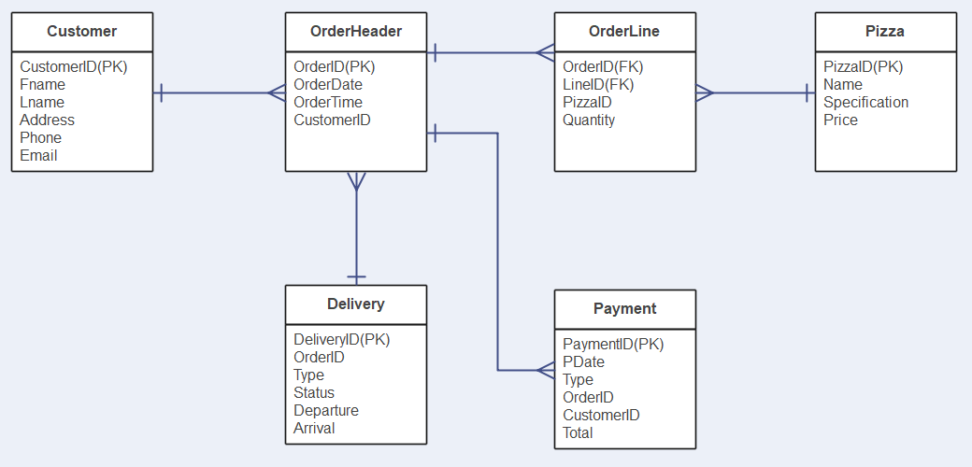
Приклад

Slide 39
Застосування, виклики і тенденції
Пригадавши роботу з класичним RDBMS (і не тільки) сервісом ми можемо задати логічне питання - а як бути далі?
Розглянемо наступний приклад:
Уявімо ми продаємо товари (веселі шкарпетки з різними зображеннями). Ми створили сайт, маємо набір товарів, користувачів. Це все обслуговується обраною нами колись базою даних - Postgresql (реляційна база даних). Ми маємо схему, що має сутості:
користувач
товар
продаж
мета інформація про користувача (auth).
(конкретні відносини між ними не важливі)
З часом даних стає більше, бізнес росте (ми оптимісти). Ми починаємо продавати наші товари по всій країні, або і за її межами. Таблиця “продаж” стає дуже великою (10 Billions of records). База даних не справляється. Що нам робити?
Масштабувати?
Replication?
Sharding?
А якщо нам потрібна статистика?
Бізнес росте, і нам потрібно знати де і якого товару продається найбільше, задля розподілення ходових товарів ближче на складах?
Можливо краще просто розділяти обовязки? (Single responsibility)

Slide 40
OLAP

Slide 41
OLTP vs OLAP
Обробка онлайнових транзакцій (OLTP): бази даних OLTP призначені для виконання багатьох невеликих транзакцій і зазвичай служать «єдиним джерелом зберігання». Прикладом системи OLTP є веб-сайт онлайн-бронювання квитків у кіно. Припустімо, що двоє людей одночасно хочуть забронювати одне й те саме місце для того самого фільму на той самий час перегляду, тоді в цьому випадку той, хто першим завершить операцію, отримає квиток. Тут слід зауважити, що системи OLTP призначені для пріоритету транзакцій замість аналізу даних.
Онлайн-аналітична обробка (OLAP): бази даних OLAP, з іншого боку, більше підходять для аналітики, аналізу даних, менше запитів, але зазвичай вони більші (вони працюють з більшою кількістю даних). Можна сказати, що будь-яка система Datawarehouse є системою OLAP. Багато компаній порівнюють свої продажі поточного місяця з попереднім, щоб відстежувати бізнес. Тут компанія порівнює продажі та зберігає результат в іншому місці, яке є окремою базою даних. Тут компанія використовує бази даних OLAP.

Slide 42
OLTP vs OLAP
Операції з даними в OLTP: Транзакційна база даних або база даних OLTP — це звичайне рішення для зберігання, з яким ми маємо справу для запису будь-якої бізнес-інформації. Скажімо, ми продаємо клієнту новий тип смартфона та хочемо записати цю транзакцію, включаючи тип продукту, ціну, дату, інформацію про клієнта, ім’я продавця тощо. Усі ці елементи зберігатимуться в плоский вигляд, що дозволяє швидко оперувати та шукати потрібну інформацію. Дані буде збережено як набір елементів і значень, які стосуються цієї транзакції. Рішення OLTP дозволить користувачеві виконувати такі операції з цими даними: вставляти, копіювати, вставляти, редагувати/оновлювати та видаляти. Такі транзакції мають короткий час відгуку (вимірюється в секундах), оскільки вони є природними для OLTP. Але коли справа доходить до більш складних запитів, які включають агрегування даних із кількох таблиць, транзакційна база даних зіткнеться з проблемами. Чим більше даних запитується, тим проблематичніше та ресурсомісткіше це для OLTP. Аналітичні запити часто набагато складніші, ніж «покажіть мені загальну суму продажів». Найчастіше нам потрібно порівнювати речі один з одним і розглядати дані з різних вимірів. Саме тут починає працювати технологія OLAP.
Операції з даними в OLAP: OLAP або онлайн-аналітична обробка агрегує дані транзакцій зі сховища, щоб перетворити їх у придатну для аналізу форму. Як джерело даних OLAP може використовувати певний тип уніфікованого сховища, наприклад сховище даних, озеро даних або вітрину даних, або просто будь-яке місце, де зберігаються історичні дані. Але щоб виконувати складні спеціальні запити, ми повинні правильно структурувати дані. Ось чому в більшості випадків виникає потреба в окремій базі даних OLAP або сховищі, яке моделюватиме дані для багатовимірного аналізу. Запит у OLAP може виглядати приблизно так: «показати продажі смартфонів 64 ГБ у Вінніпезі за останні 6 місяців», «порівняти продажі моделей 64 ГБ по всій Канаді з 256 ГБ у 4-му кварталі», «згрупувати всі повернення моделей 64 ГБ за 2021 рік, які продав Джон Продавець лані» та «показати середню маржу для певного постачальника смартфонів за цей рік». Такі аналітичні запити вимагають, щоб база даних збирала інформацію з кількох таблиць, які класифікують дані за «вимірами». Прикладом вимірювання може бути час, продукт, місце розташування, клієнт тощо. OLAP моделює базу даних таким чином, що стає можливим швидко збирати дані та представляти їх аналітикам у багатовимірному режимі, а не в плоскій таблиці. Ось чому бази даних OLTP і OLAP багато в чому відрізнятимуться. Тепер ми повинні відповісти на два простих питання. Чим моделювання даних OLAP відрізняється від транзакційних баз даних? І чому ми не можемо виконувати такі складні запити в OLTP?

Slide 43
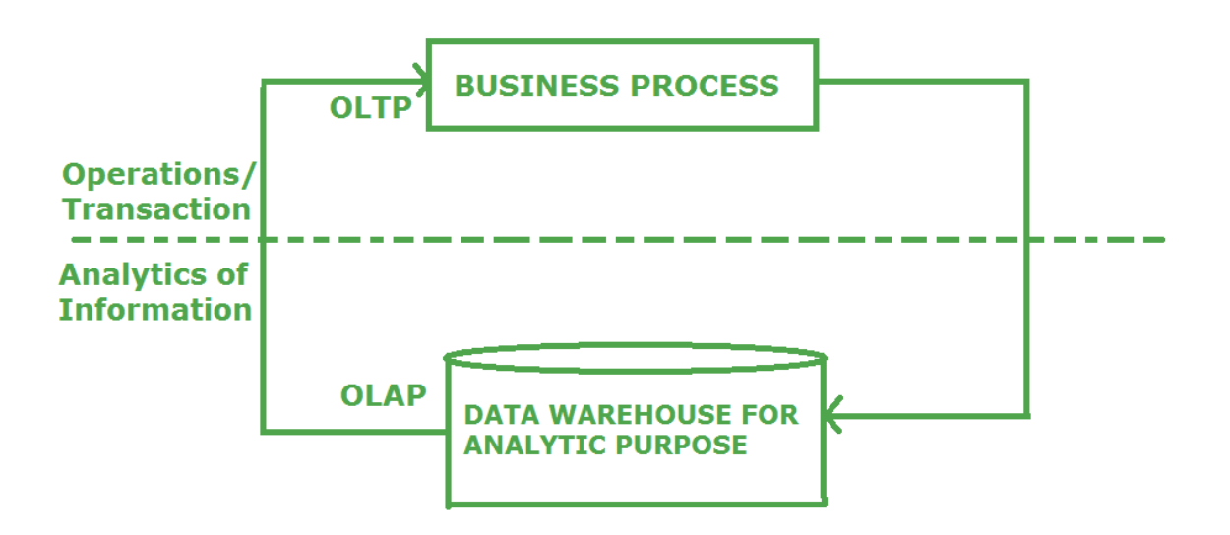
Як це працює?

Slide 44
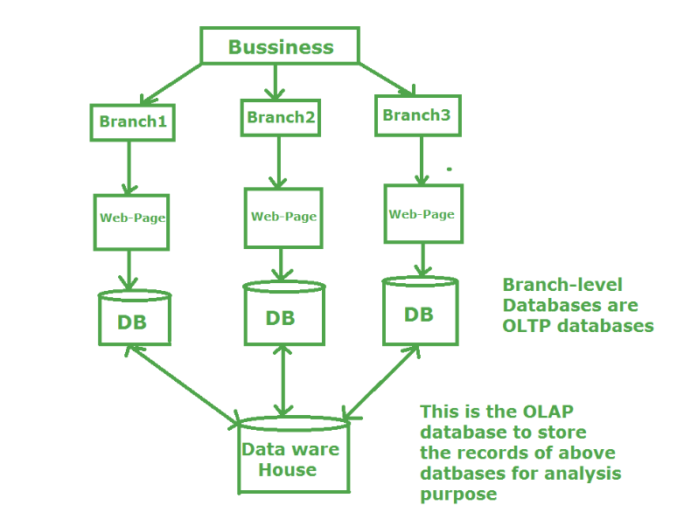

Slide 45
Schema types
Зірчаста схема: у зірковій схемі є центральна таблиця фактів, оточена таблицями розмірів. Кожна таблиця розмірності безпосередньо пов’язана з таблицею фактів, утворюючи зіркоподібну структуру. Він простий і денормалізований, забезпечує швидку роботу запитів завдяки меншій кількості об’єднань.
Схема сніжинки: схема сніжинки є нормалізованою формою схеми зірки. У цій схемі таблиці розмірів нормалізовано та розділено на пов’язані таблиці. Ця схема може зменшити надмірність даних, але може вимагати складніших запитів і більшої кількості об’єднань порівняно зі зірковою схемою.
Схема галактики (або схема сузір’я): схема галактики складається з кількох таблиць фактів, які мають спільні таблиці вимірів, упорядкованих у вигляді зірки або сніжинки. Ця схема корисна, коли організація має кілька таблиць фактів і потребує спільного використання параметрів між ними.

Slide 46
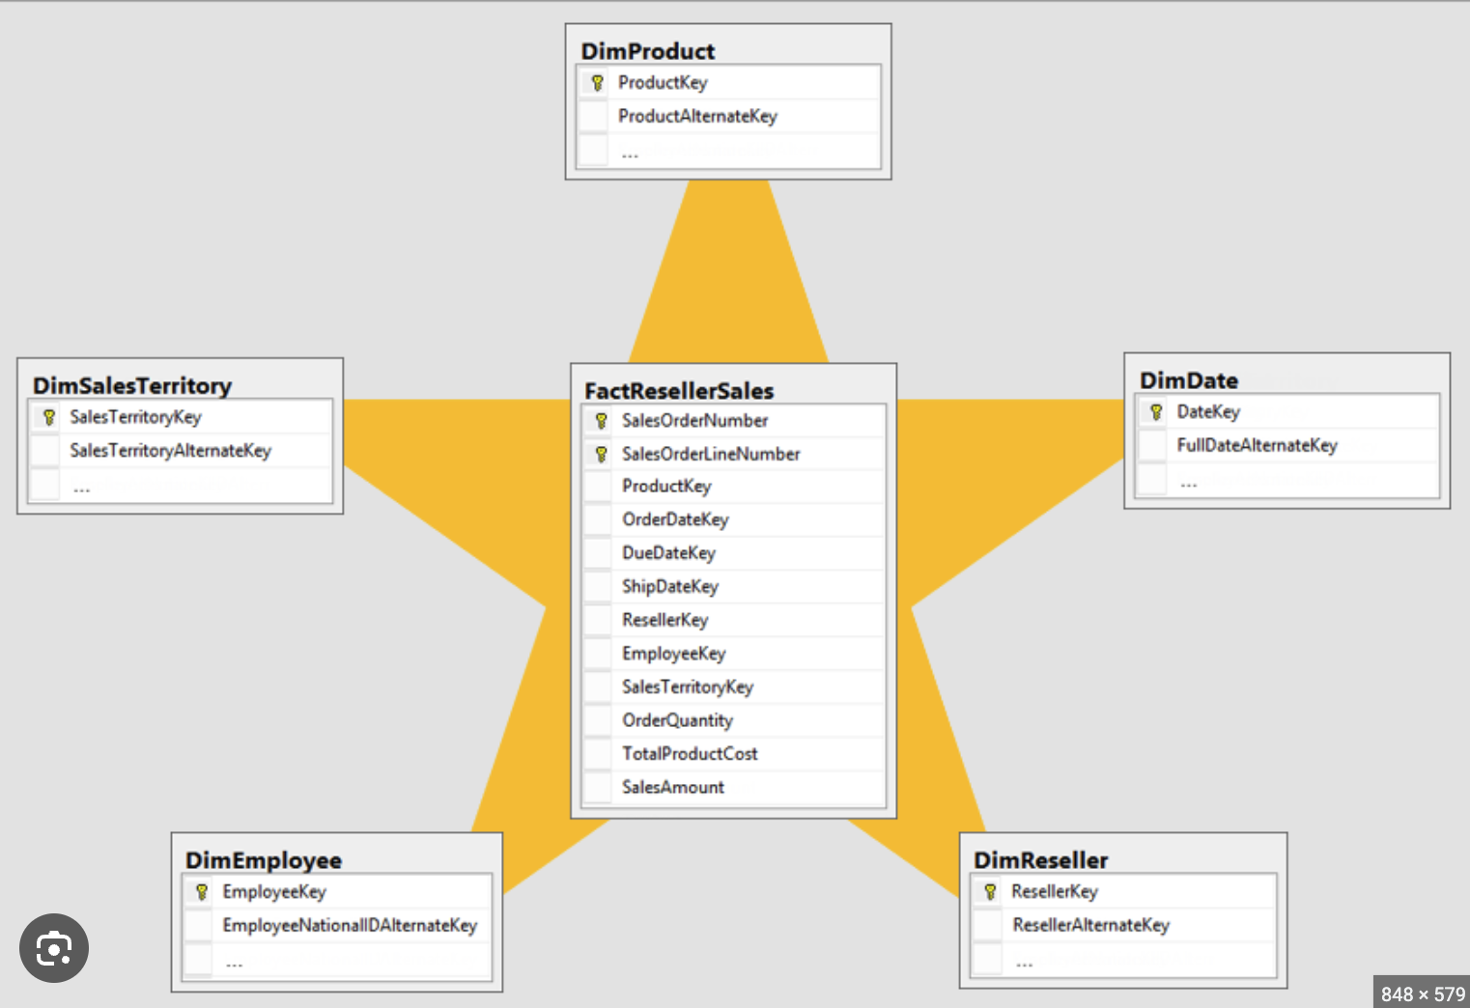
Star schema

Slide 47
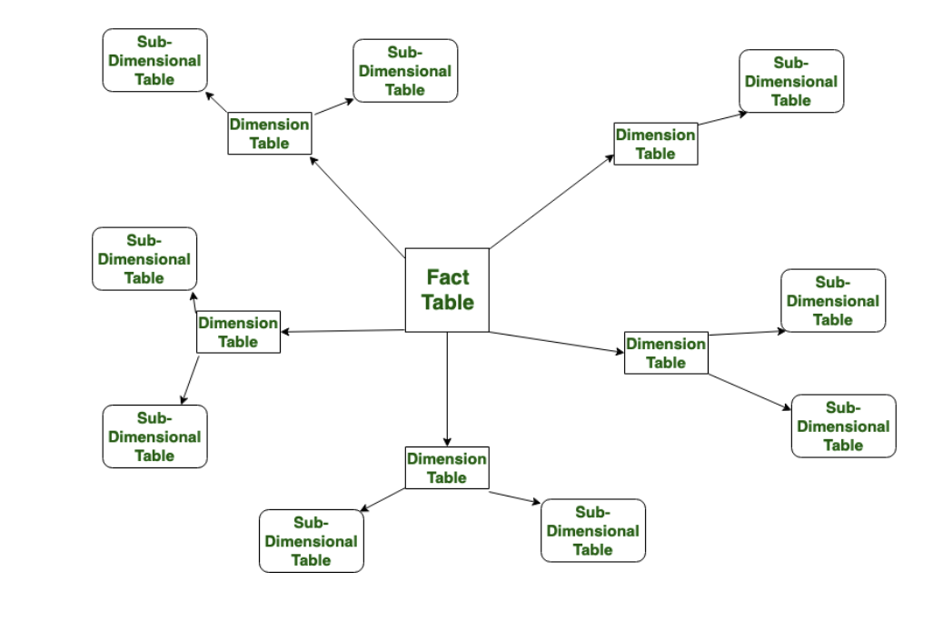
Snowflake schema

Slide 48
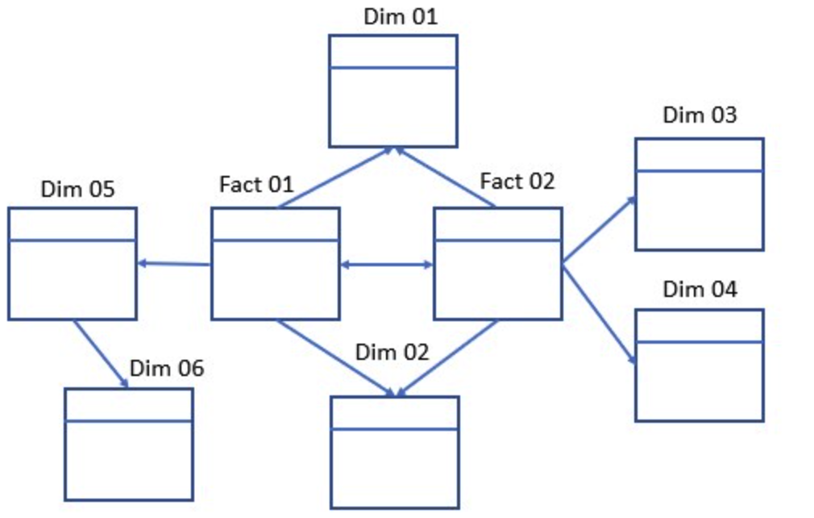
Galaxy schema

Slide 49
Important OLAP concepts
Багатовимірний Аналіз (Multi-Dimensional Analysis): Дані організовані в багатовимірних кубах, які дозволяють аналізувати інформацію з різних вимірів, наприклад, час, продукт, регіон тощо.
Куби Даних (Data Cubes): Куби даних є ключовою концепцією в OLAP, яка дозволяє зберігати дані в багатовимірних структурах для швидкого доступу та аналізу.
Виміри (Dimensions): Виміри - це різні аспекти даних, які можна аналізувати, наприклад, географічне положення, час, категорії продуктів тощо.
Ієрархії (Hierarchies): В ієрархіях відображаються відносини між різними рівнями деталізації в межах вимірів, наприклад, від року до кварталу до місяця в ієрархії часу.
Агрегація (Aggregation): Агрегація даних є процесом об'єднання даних на вищому рівні для аналізу, наприклад, обчислення загальних продажів по регіонах.
Зрізи та Куби (Slices and Dices): Зріз - це вибір одного рівня даних з одного виміру, а куб - це відображення даних в двох або більше вимірах.
Дріл-Даун та Дріл-Ап (Drill-Down and Drill-Up): Дріл-даун - це процес переходу від менш деталізованого рівня до більш деталізованого рівня. Дріл-ап - це протилежний процес, перехід від більш деталізованого рівня до менш деталізованого.
MDX (Multi-Dimensional Expressions): MDX є мовою запитів, яка використовується для взаємодії з багатовимірними базами даних в OLAP-системах.

Slide 50
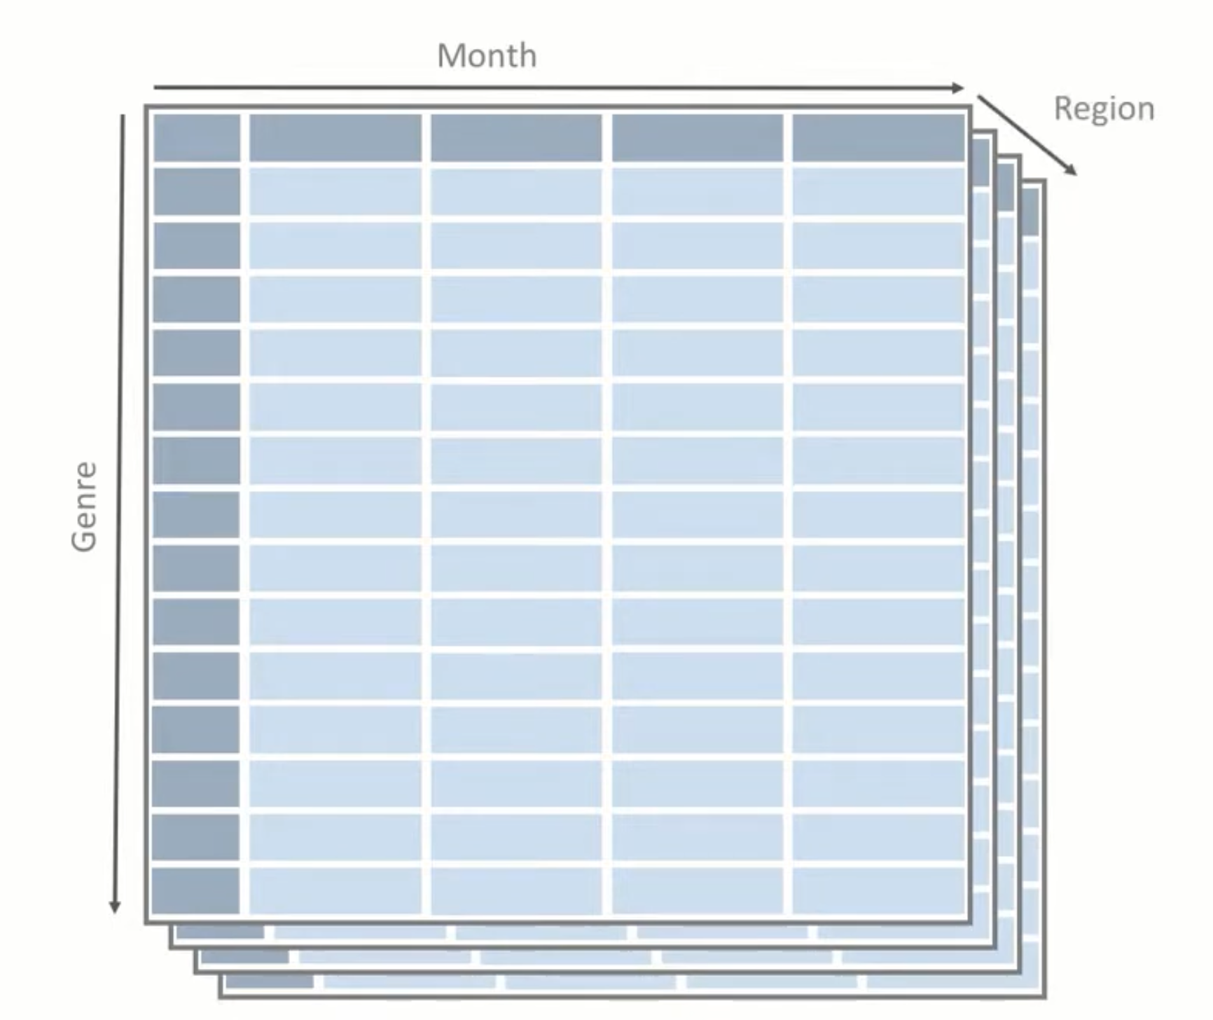
OLAP concepts: Data-cube
Dimensions
Genre
Month
Region

Slide 51
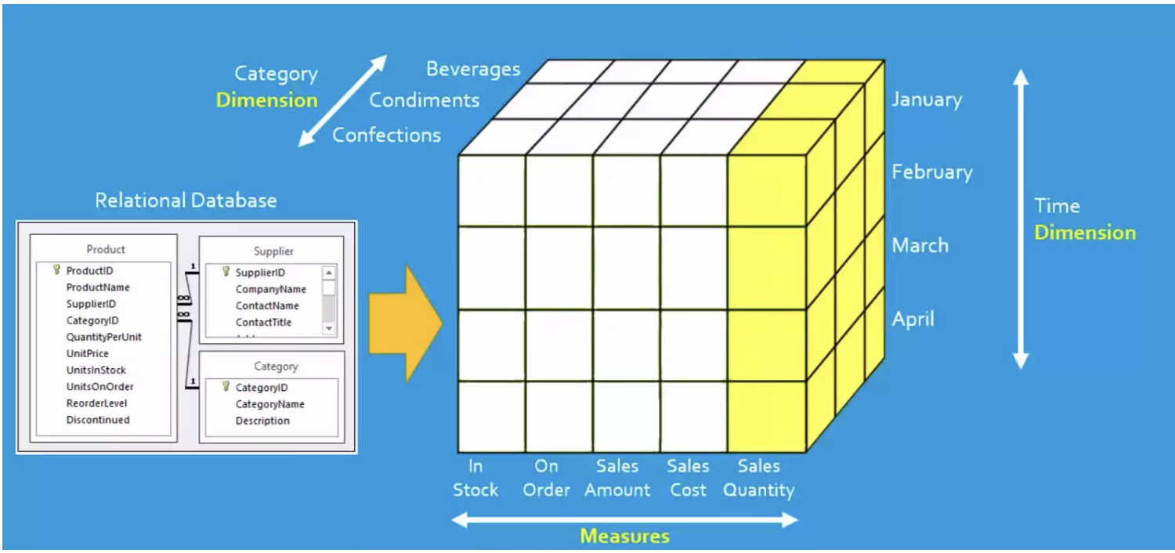
OLAP concepts: Data-cube

Slide 52
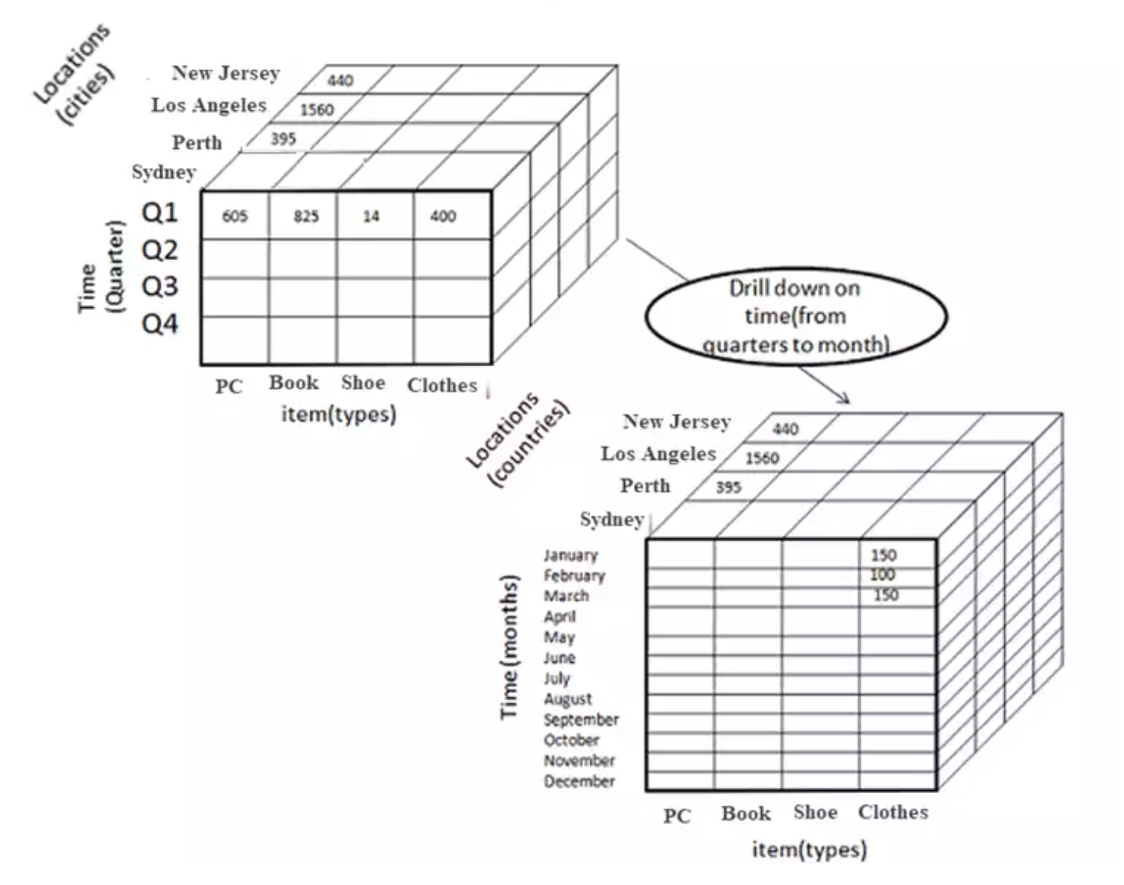
Drill down
Деталізація дозволяє користувачеві переходити від даних високого рівня (наприклад, річні продажі) до нижчого рівня (наприклад, місячні продажі). Тут ми використовуємо концепцію ієрархії, яка застосовується до кожного окремого виміру. Отже, у вимірі «час» ми можемо перейти від річних цифр до тижневих або навіть щоденних записів. Це залежить від того, як ви зберігаєте дані та моделюєте фактичний куб.

Slide 53
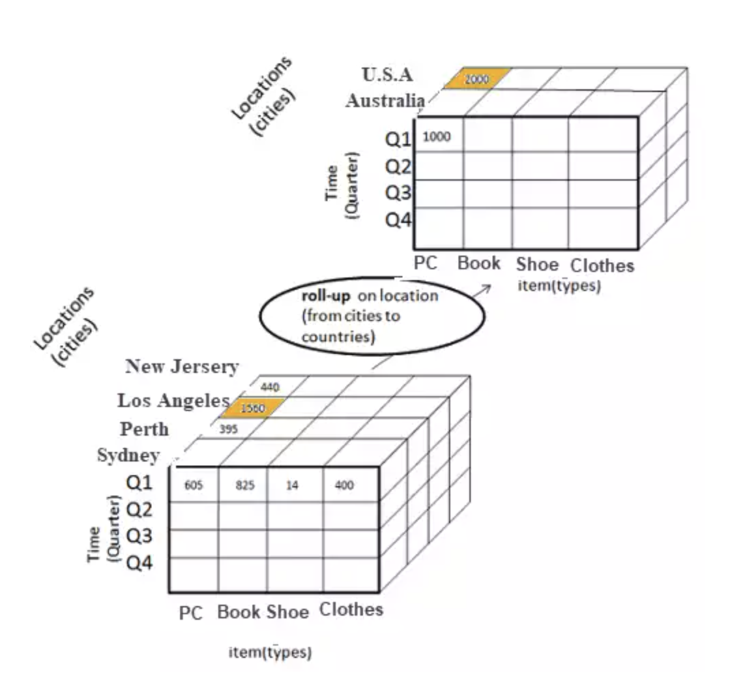
Roll up
Згортання є протилежністю деталізації, оскільки воно в основному піднімає дані на рівнях ієрархії. Обидві операції або роблять дані більш чи менш деталізованими, або додають/вилучають розміри для аналізу.

Slide 54
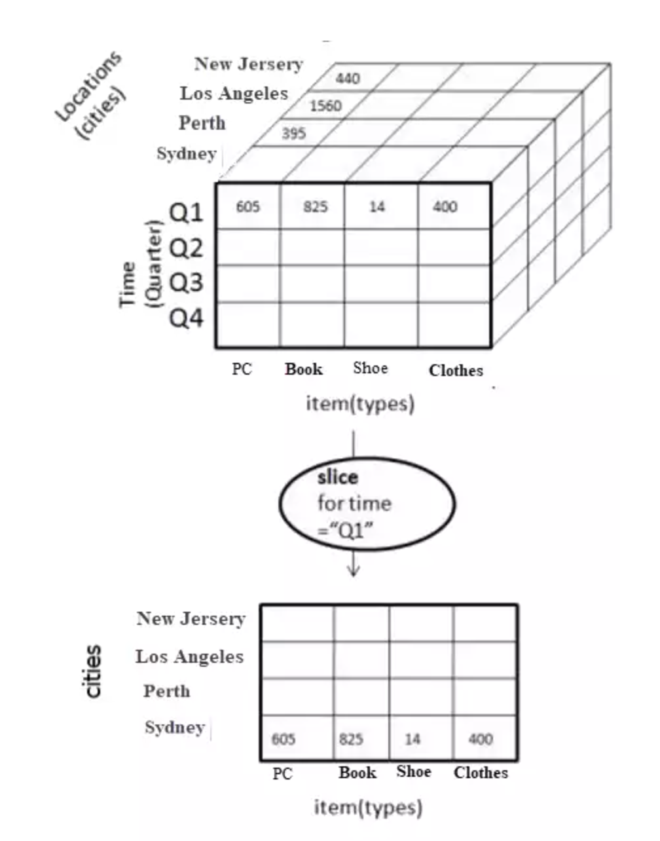
Slice
Операції зрізів допомагають розділити певний вимір на окрему таблицю (одновимірне подання). «Зріз» може відокремити, скажімо, вимір міста від решти куба, що створить окрему електронну таблицю. Таким чином ми можемо аналізувати інформацію низького рівня в ізольованому середовищі.

Slide 55
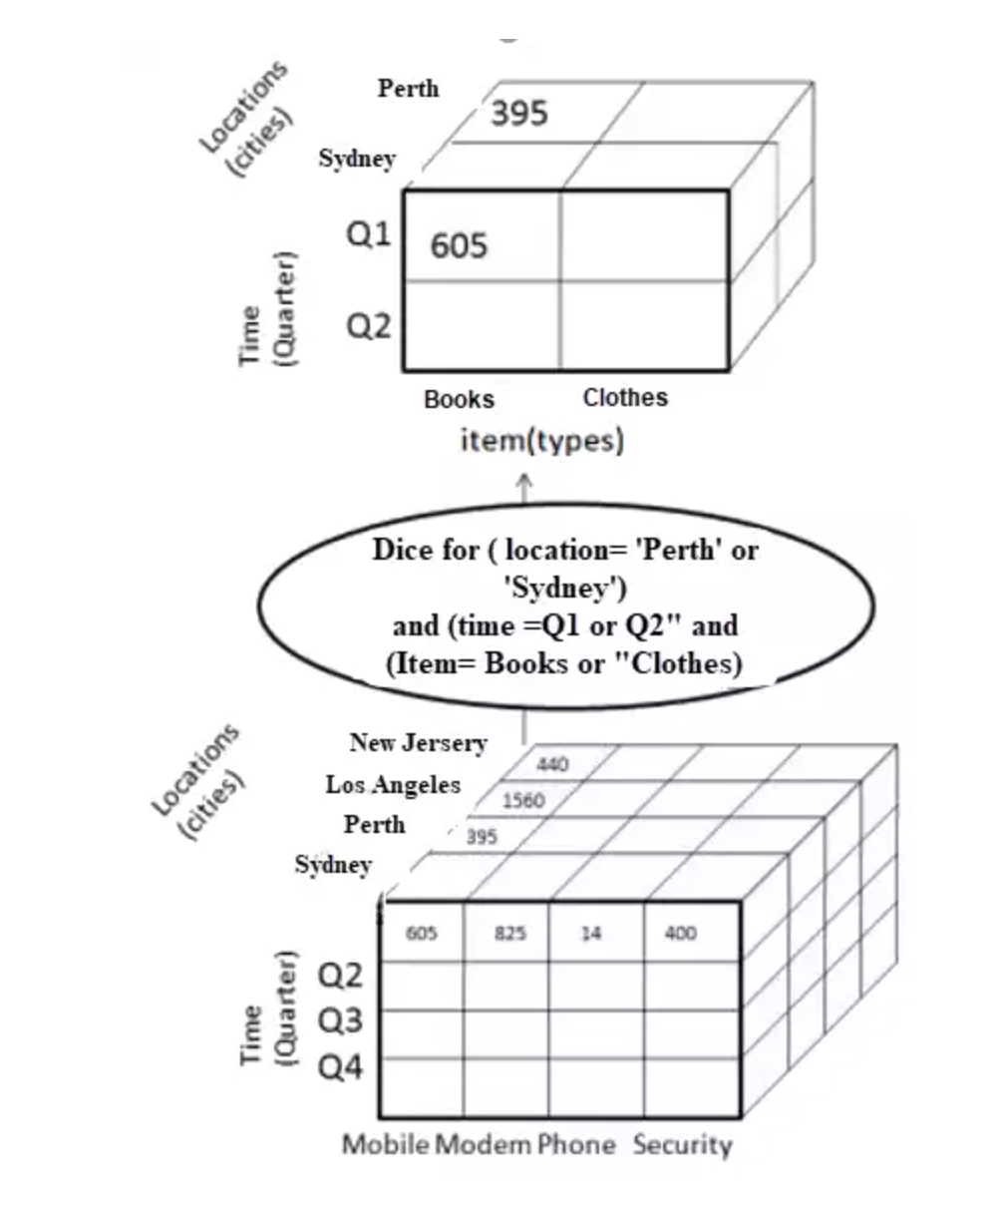
Dice
Dice забезпечує таку саму функцію розділення, але дозволяє вибрати більше ніж один вимір, створюючи окремий куб.

Slide 56
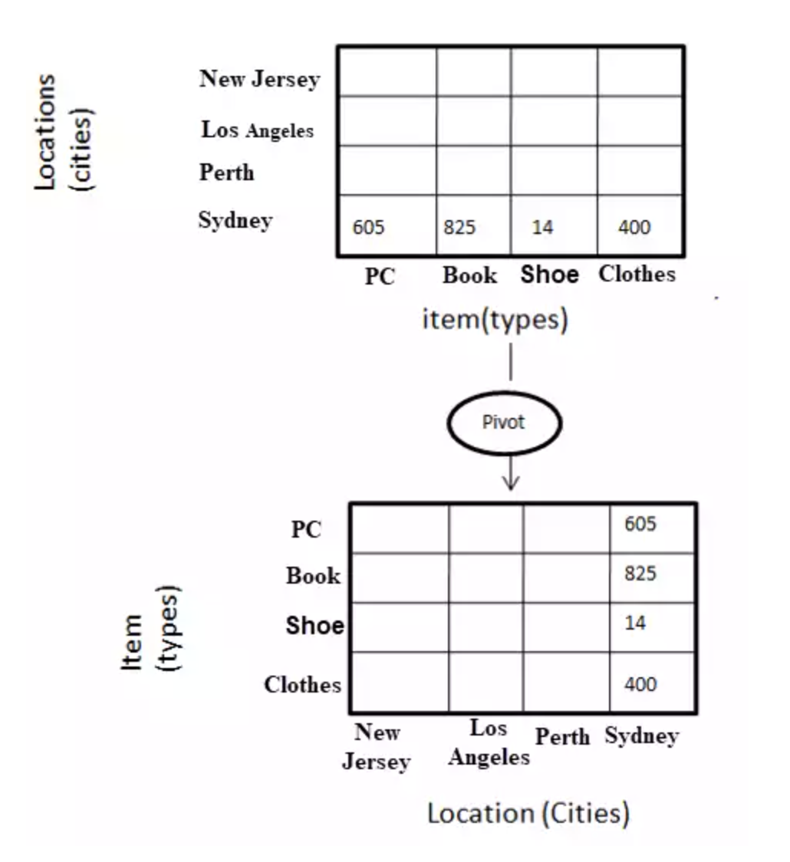
Pivot
Зведення — це аналогічна операція для створення зведених таблиць у Excel. Ця функція дозволяє обертати куб, щоб отримати інше представлення даних між вимірами.

Slide 57
Плюси і мінуси
Переваги використання служб OLAP:
Основна перевага використання служб OLAP полягає в тому, що це допомагає відстежувати послідовність і обчислення.
OLAP створює єдину платформу, де ми можемо зберігати планування, аналіз і бюджет для бізнес-аналітики.
За допомогою служби OLAP як ми можемо легко застосувати обмеження безпеки для захисту даних.
Сервіси OLAP забезпечують уніфіковане уявлення про дані з різних джерел, що полегшує бізнес-аналітикам доступ і аналіз даних.
Сервіси OLAP дозволяють виконувати складні запити та аналізувати дані, надаючи багатовимірне представлення даних, дозволяючи користувачам розділяти дані різними способами.
Служби OLAP підтримують інтелектуальний аналіз даних і прогнозну аналітику, надаючи доступ до історичних даних і тенденцій, дозволяючи користувачам визначати закономірності та приймати обґрунтовані бізнес-рішення.
Служби OLAP можуть обробляти великі обсяги даних, що робить їх придатними для програм бізнес-аналітики корпоративного рівня.
Служби OLAP можна інтегрувати з іншими інструментами та програмами, такими як інструменти звітності та візуалізації, щоб забезпечити повне рішення бізнес-аналітики.
Недоліки служби OLAP:
Основна проблема служб OLAP полягає в тому, що для обробки даних завжди потрібні ІТ-фахівці, оскільки інструменти OLAP вимагають складної процедури моделювання.
Як згадувалося в розділі про переваги використання служб OLAP, ми можемо використовувати OLAP як єдину платформу, де ми можемо зберігати планування, аналіз і бюджет для бізнес-аналітики, але тут нам потрібна допомога різних відділів одночасно, тобто інструменти OLAP потребують співпраці між людьми різні відділи, що призводить до проблеми залежності.
Служби OLAP можуть бути дуже дорогими для реалізації та підтримки, особливо для великих наборів даних.
Доступність даних може бути із затримкою, оскільки дані потрібно видобути, трансформувати та завантажити в систему OLAP, перш ніж їх можна буде проаналізувати.
Служби OLAP оптимізовано для важких навантажень читання, тому операції запису можуть бути повільнішими або менш ефективними.
Служби OLAP можуть бути непридатними для аналізу в реальному часі або прийняття рішень, оскільки дані зазвичай оновлюються на періодичній основі.

Slide 58
Від OLTP до OLAP
Мати джерело даних (в нашому випадку OLTP)
Визначити які запити нам будуть потрібні
Розробити схему “Зірка” для OLAP системи, відповідно до наших потреб

Slide 59
Source OLTP

Slide 60
Запити
Де найбільші продажі
Що продається відповідно до регіону
Хто здійснює найбільше продаж

Slide 61
Result OLAP

Slide 62
Сервера OLAP
AWS Redshift offers columnar storage as an option for high-volume analytical queries. The concept of a column database in Redshift is described on a dedicated page.
Apache Kudu is an analytical data store that relates to the Apache Hadoop Kudu is an open-source solution designed specifically for analyzing dynamically changing data.
MariaDB ColumnStore is a distributed data storage solution based on the MariaDB Enterprise server.
Google Cloud Bigtable is a part of the Google Cloud ecosystem designed for large volume data analysis, big data, and streaming analytics.
Azure Synapse Analytics connects a range of services for data warehousing, data integration (ETL), and big data analytics.

